Slide 1
抗疫斗争铸就民族复兴新的精神丰碑
主讲人：钱宇婕

Slide 2
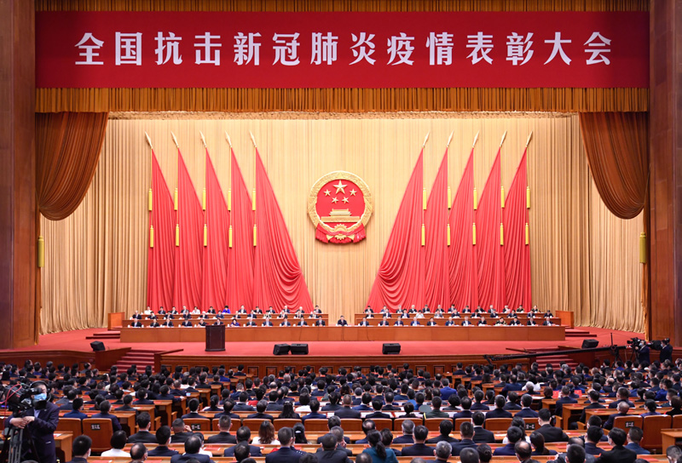
9月8日，全国抗击新冠肺炎疫情表彰大会在北京人民大会堂隆重举行。

Slide 3
01 抗疫大战——中国抗击新冠肺炎疫情历程
02 历史大考——抗疫斗争孕育伟大抗疫精神
03 精神伟力——把抗疫精神转化为民族复兴的强大力量

Slide 4
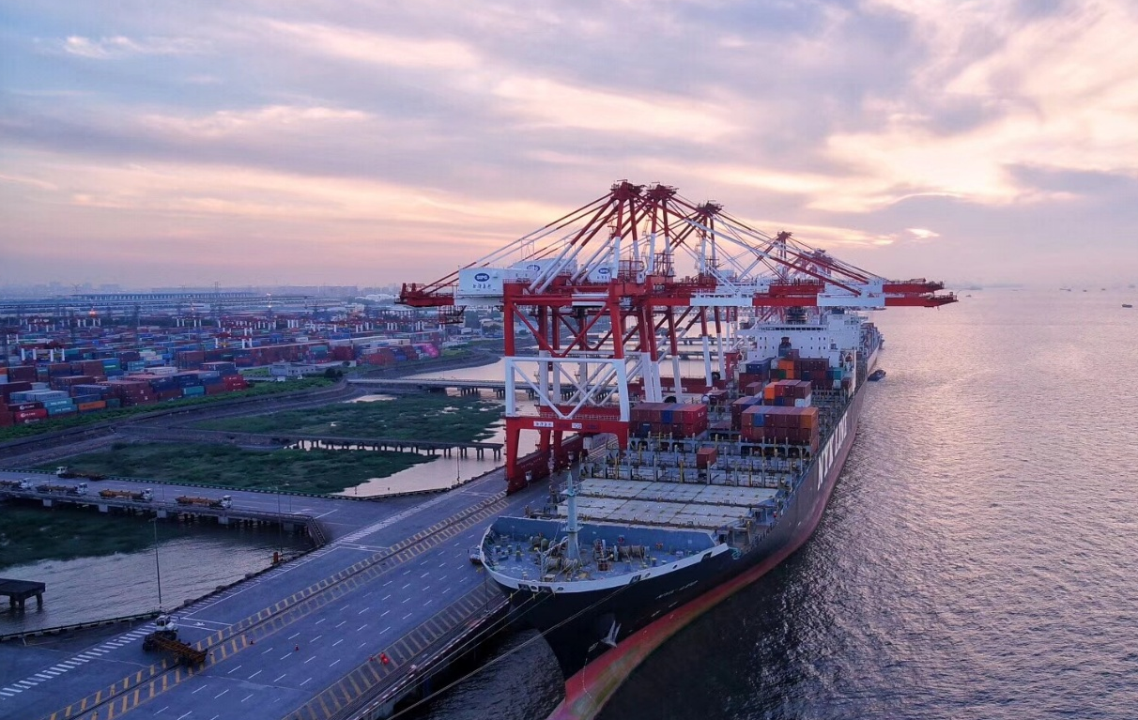
01
抗疫大战——
中国抗击新冠疫情历程

Slide 5
中共上海国际港务（集团）股份有限公司委员会党校

Slide 6
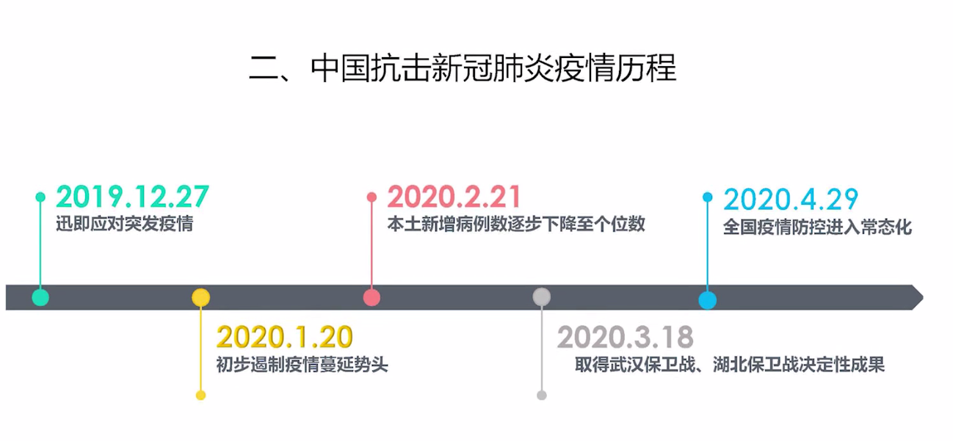
中共上海国际港务（集团）股份有限公司委员会党校

Slide 7
一、中国抗击新冠疫情历程
迅速打响疫情防控的人民战争、总体战、阻击战，
用1个多月的时间初步遏制疫情蔓延势头，
用2个月左右的时间将本土每日新增病例控制在个位数以内，
用3个月左右的时间取得武汉保卫战、湖北保卫战的决定性成果，
进而又接连打了几场局部地区聚集性疫情歼灭战，
夺取了全国抗疫斗争重大战略成果。
在此基础上，我们统筹推进疫情防控和经济社会发展工作，抓紧恢复生产生活秩序，取得显著成效。
中国的抗疫斗争，充分展现了中国精神、中国力量、中国担当。

Slide 9
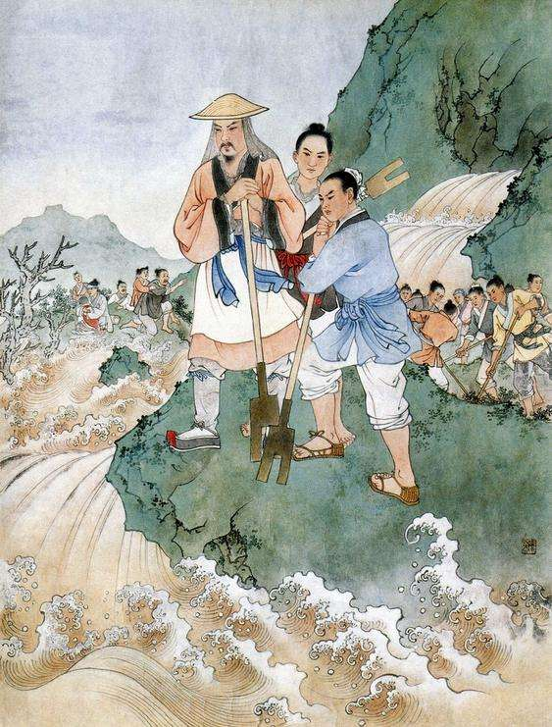
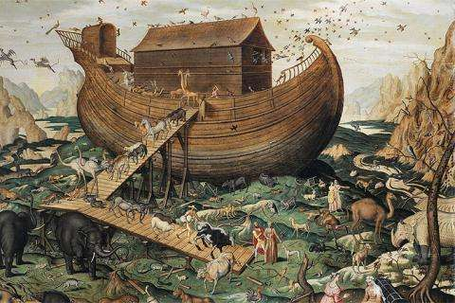
大禹治水还是诺亚方舟？

Slide 10
“
抗击新冠肺炎疫情斗争取得重大战略成果，
充分展现了中国共产党领导和我国社会主义制度的显著优势，
充分展现了中国人民和中华民族的伟大力量，
充分展现了中华文明的深厚底蕴，
充分展现了中国负责任大国的自觉担当，
极大增强了全党全国各族人民的自信心和自豪感、凝聚力和向心力，必将激励我们在新时代新征程上披荆斩棘、奋勇前进。
”

Slide 11
02
历史大考——
孕育伟大抗疫精神

Slide 12
中共上海国际港务（集团）股份有限公司委员会党校
奥运精神
抗洪精神
特区精神
延安精神
北大荒精神
长征精神
抗震救灾精神
中国精神
雷锋精神
“两弹一星”精神
井冈山精神
五四运动精神
大庆精神
西柏坡精神
南泥湾精神
抗疫精神
抗战精神
载人航天精神
“
伟大抗疫精神，同中华民族长期形成的特质禀赋和文化基因一脉相承，是爱国主义、集体主义、社会主义精神的传承和发展，
是中国精神的生动诠释，丰富了民族精神和时代精神的内涵。
”
Notes:
今天，伟大的抗疫精神又加入了中国精神谱系这一大家庭。习近平总书记指出：“伟大抗疫精神，同中华民族长期形成的特质禀赋和文化基因一脉相承，是爱国主义、集体主义、社会主义精神的传承和发展，是中国精神的生动诠释，丰富了民族精神和时代精神的内涵。”

Slide 13
中共上海国际港务（集团）股份有限公司委员会党校
以爱国主义为核心的民族精神
和
以改革创新为核心的时代精神
Notes:
实现中华民族伟大复兴的中国梦，必须弘扬中国精神，这就是以爱国主义为核心的民族精神和以改革创新为核心的时代精神。
中国精神”是建设社会主义核心价值体系的丰厚精神资源，以一种具有凝聚力的精神力量。

Slide 14
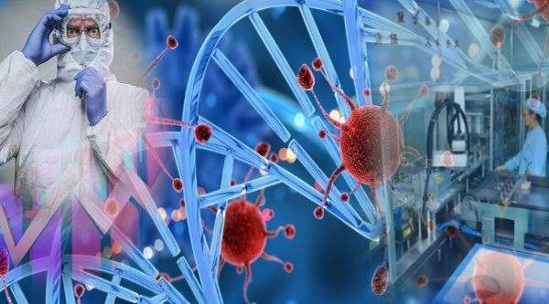
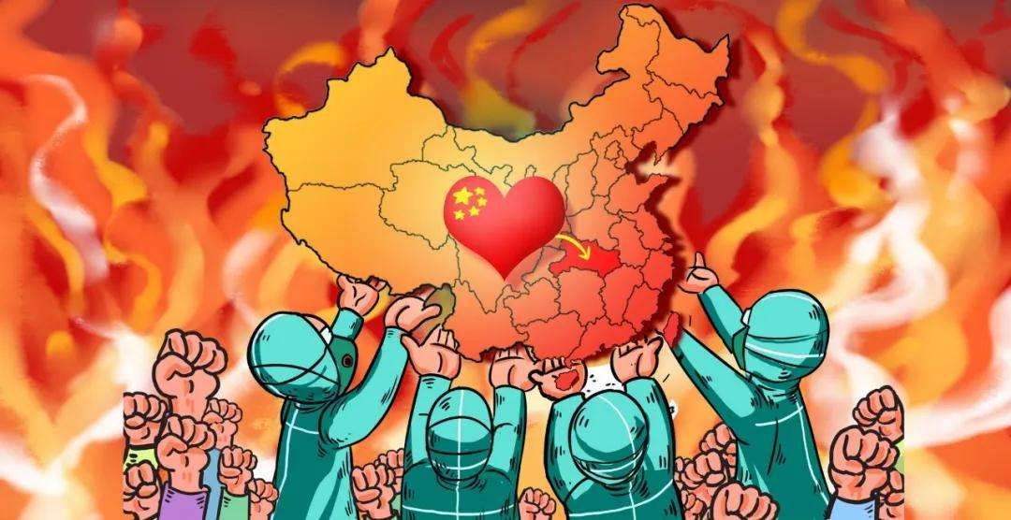
二、历史大考——抗疫斗争孕育伟大抗疫精神
“
新冠肺炎疫情是百年来全球发生的最严重的传染病大流行，是新中国成立以来我国遭遇的传播速度最快、感染范围最广、防控难度最大的重大突发公共卫生事件。
”

Slide 15
二、历史大考——抗疫斗争孕育伟大抗疫精神
生命至上
集中体现了中国人民深厚的仁爱传统和中国共产党人以人民为中心的价值追求。
“爱人利物之谓仁。”我们全力以赴救治患者，不遗漏一个感染者，不放弃每一位病患者，坚持中西医结合，费用全部由国家承担，最大程度提高了治愈率、降低了病亡率。

Slide 16
二、历史大考——抗疫斗争孕育伟大抗疫精神
生命至上
集中体现了中国人民深厚的仁爱传统和中国共产党人以人民为中心的价值追求。
人的生命是最宝贵的，生命只有一次，失去不会再来。在保护人民生命安全面前，我们必须不惜一切代价，我们也能够做到不惜一切代价，因为中国共产党的根本宗旨是全心全意为人民服务，我们的国家是人民当家作主的社会主义国家。

Slide 17
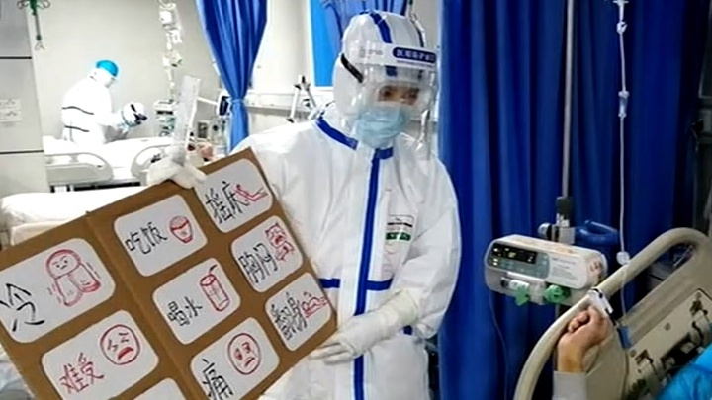
有啥需求指一指

Slide 18
二、历史大考——抗疫斗争孕育伟大抗疫精神
举国同心
集中体现了中国人民万众一心、同甘共苦的团结伟力。
在党中央的坚强领导下，全国迅速形成统一指挥、全面部署、立体防控的战略布局，有效遏制了疫情大面积蔓延，有力改变了病毒传播的危险进程，最大限度保护了人民生命安全和身体健康！

Slide 19
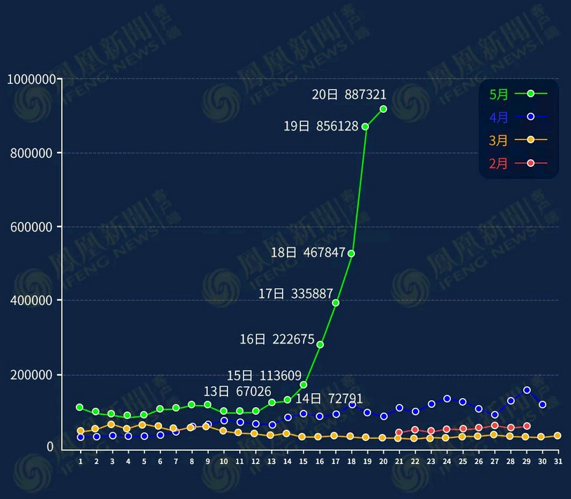
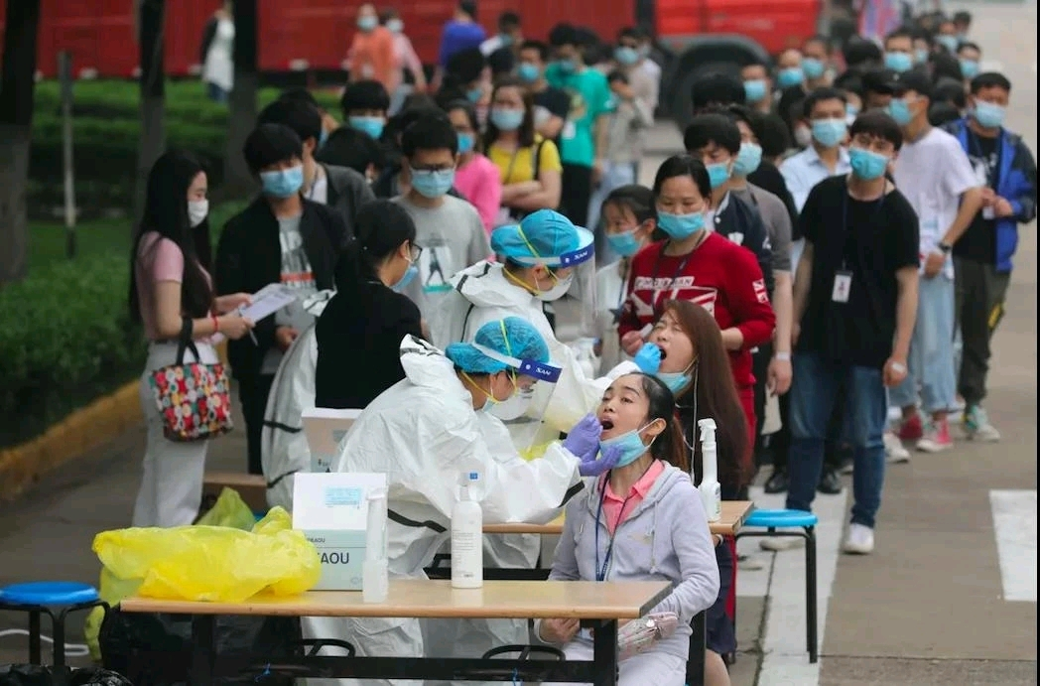
十日大会战

Slide 20
二、历史大考——抗疫斗争孕育伟大抗疫精神
举国同心
集中体现了中国人民万众一心、同甘共苦的团结伟力。
我们举全国之力实施规模空前的生命大救援，用10多天时间先后建成火神山医院和雷神山医院、大规模改建16座方舱医院、迅速开辟600多个集中隔离点，19个省区市对口帮扶除武汉以外的16个市州，最优秀的人员、最急需的资源、最先进的设备千里驰援，在最短时间内实现了医疗资源和物资供应从紧缺向动态平衡的跨越式提升。

Slide 21
二、历史大考——抗疫斗争孕育伟大抗疫精神
舍生忘死
集中体现了中国人民万众一心、同甘共苦的团结伟力。
广大医务人员是最美的天使，是新时代最可爱的人！他们的名字和功绩，国家不会忘记，人民不会忘记，历史不会忘记，将永远铭刻在共和国的丰碑上！

Slide 22
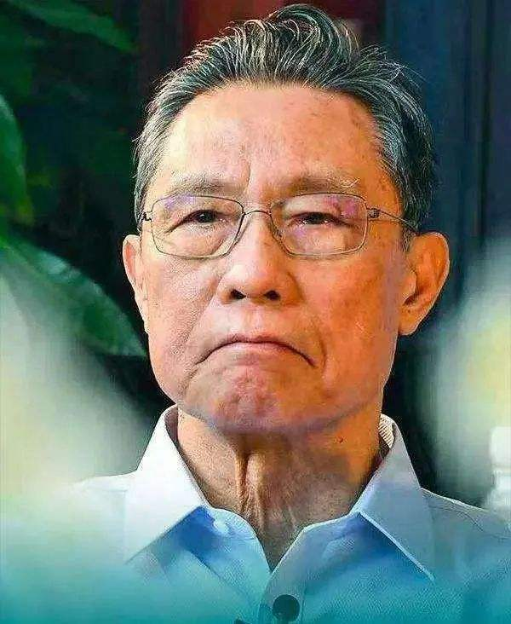
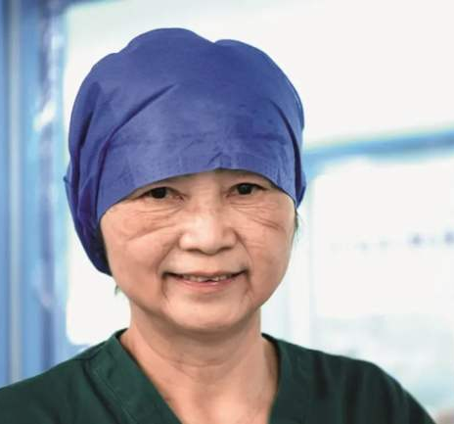

Slide 23
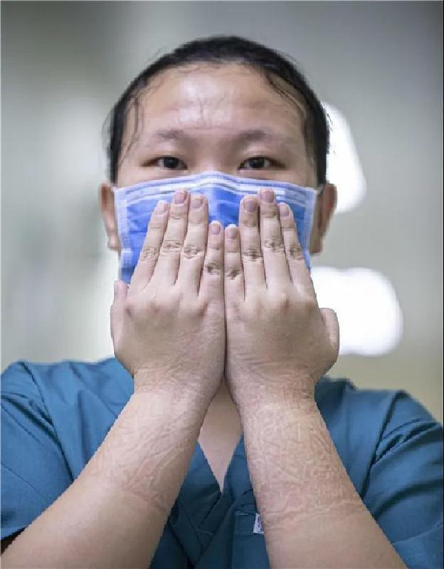

Slide 24
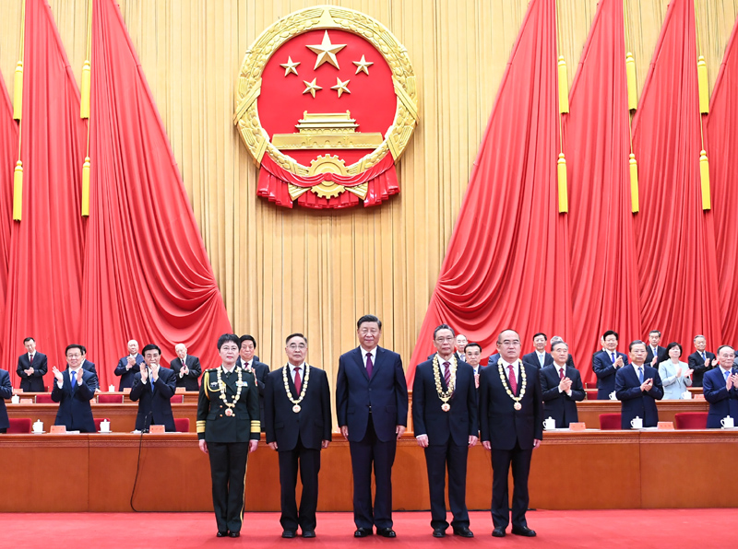
中共上海国际港务（集团）股份有限公司委员会党校
中共中央总书记、国家主席、中央军委主席习近平向“共和国勋章”获得者钟南山（前排右二），
“人民英雄”国家荣誉称号获得者张伯礼（前排左二）、张定宇（前排右一）、陈薇（前排左一）颁授勋章奖章。

Slide 25
二、历史大考——抗疫斗争孕育伟大抗疫精神
尊重科学
集中体现了中国人民求真务实、开拓创新的实践品格。
我们准确把握疫情形势变化，立足全局、着眼大局，及时作出统筹疫情防控和经济社会发展的重大决策，坚持依法防控、科学防控，推动落实分区分级精准复工复产，最大限度保障人民生产生活。

Slide 26
二、历史大考——抗疫斗争孕育伟大抗疫精神
命运与共
集中体现了中国人民和衷共济、爱好和平的道义担当。
我们发起了新中国成立以来援助时间最集中、涉及范围最广的紧急人道主义行动，为全球疫情防控注入源源不断的动力，充分展示了讲信义、重情义、扬正义、守道义的大国形象，生动诠释了为世界谋大同、推动构建人类命运共同体的大国担当！

Slide 27
二、历史大考——抗疫斗争孕育伟大抗疫精神
命运与共
集中体现了中国人民和衷共济、爱好和平的道义担当。
中国将继续推进疫情防控国际合作，支持世界卫生组织发挥全球抗疫领导作用，同各国分享防控和救治经验，继续向应对疫情能力薄弱的国家和地区提供帮助，发挥全球抗疫物资最大供应国作用，推动构建人类卫生健康共同体。

Slide 28
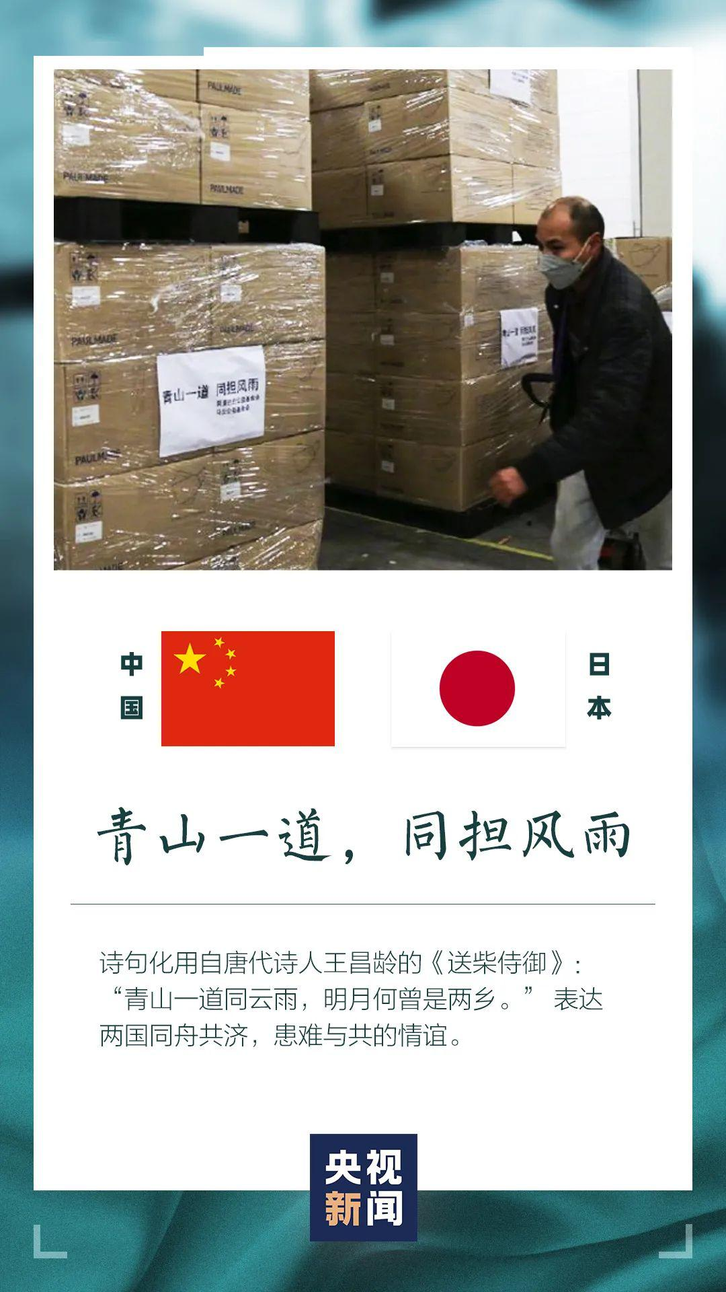
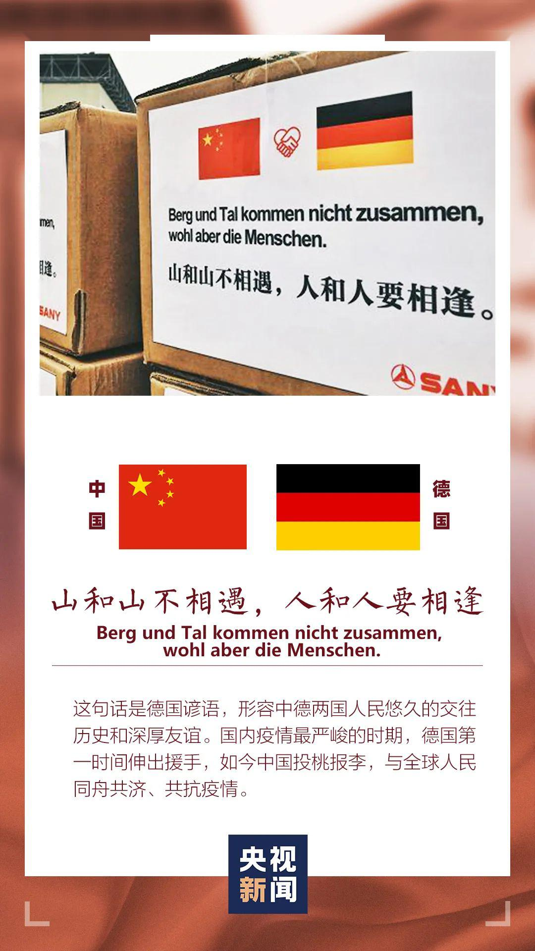
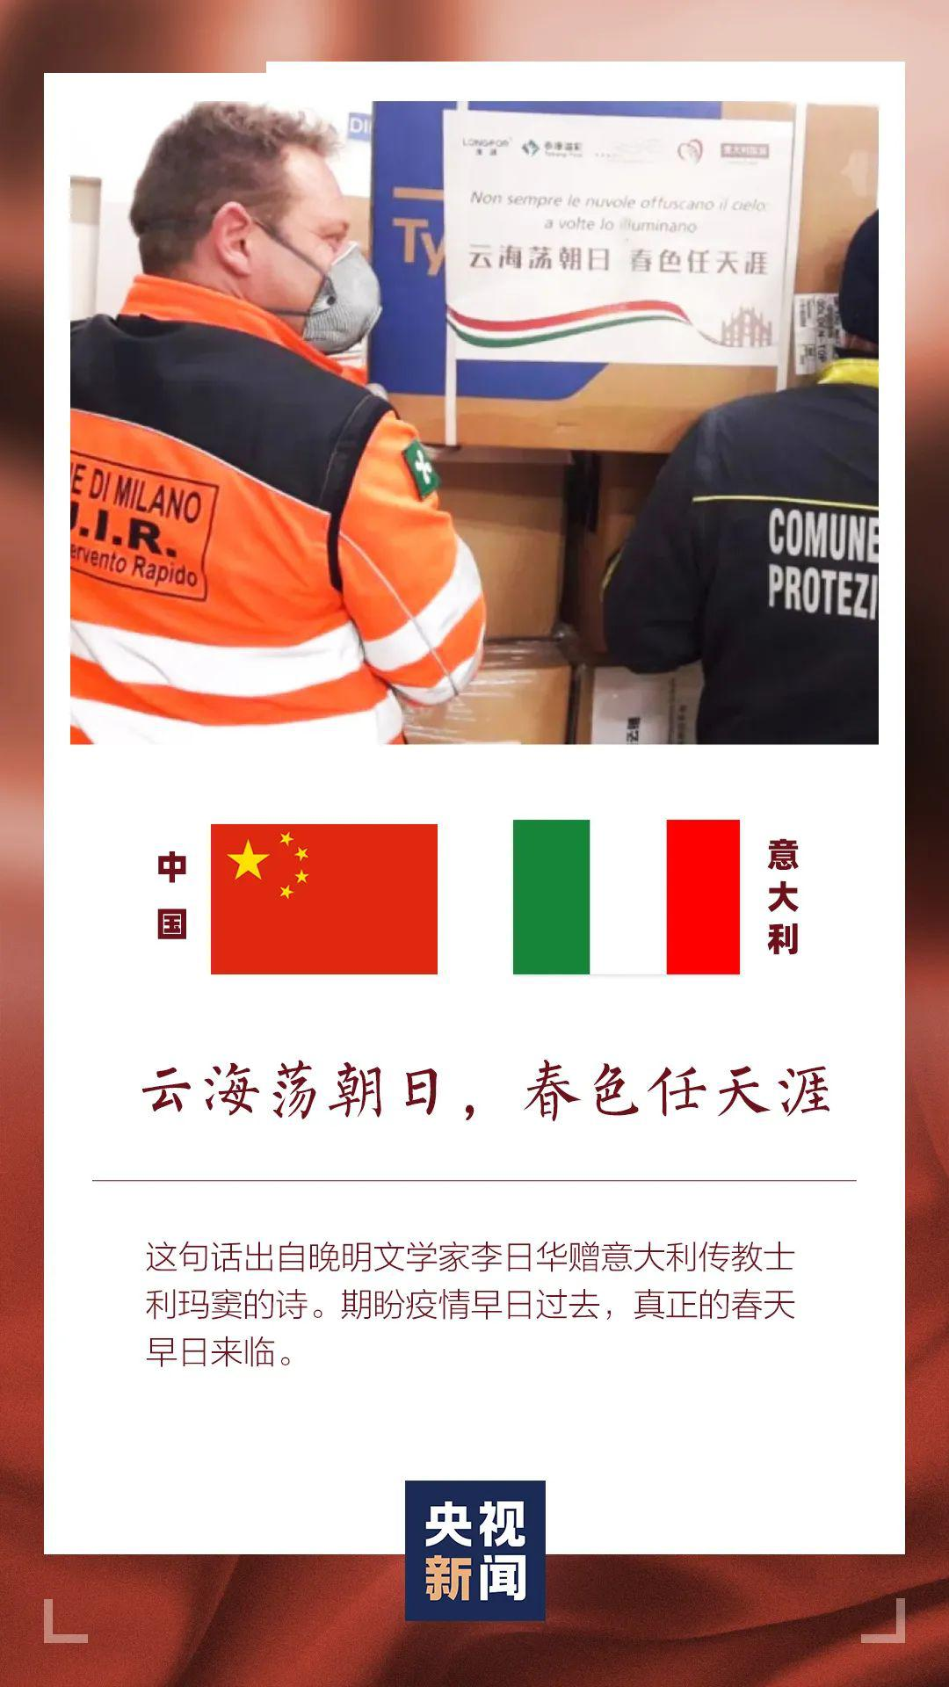

Slide 29
精神丰碑——
把抗疫精神转化为
民族复兴的强大力量
03

Slide 30
中共上海国际港务（集团）股份有限公司委员会党校
这是对抗疫大战的全面回顾——
面对突如其来的严重疫情，党中央统揽全局、果断决策，以非常之举应对非常之事；中国人民风雨同舟、众志成城，构筑起疫情防控的坚固防线；广大医务人员白衣为甲、逆行出征，舍生忘死挽救生命……夺取了全国抗疫斗争重大战略成果。
面对突如其来的严重疫情，党中央统揽全局、果断决策，以非常之举应对非常之事。
面对突如其来的严重疫情，中国人民风雨同舟、众志成城，构筑起疫情防控的坚固防线。
面对突如其来的严重疫情，广大医务人员白衣为甲、逆行出征，舍生忘死挽救生命。
面对突如其来的严重疫情，我们统筹兼顾、协调推进，经济发展稳定转好，生产生活秩序稳步恢复。
面对突如其来的严重疫情，中国同世界各国携手合作、共克时艰，为全球抗疫贡献了智慧和力量。

Slide 31
中共上海国际港务（集团）股份有限公司委员会党校
这是对抗疫经验的深刻总结——
抗疫斗争伟大实践再次证明，中国共产党所具有的无比坚强的领导力，是风雨来袭时中国人民最可靠的主心骨；中国人民所具有的不屈不挠的意志力，是战胜前进道路上一切艰难险阻的力量源泉；中国特色社会主义制度所具有的显著优势，是抵御风险挑战、提高国家治理效能的根本保证……
志不求易者成，事不避难者进。
Notes:
总

Slide 32
中共上海国际港务（集团）股份有限公司委员会党校
当前，世界百年未有之大变局加速演进，国内改革发展稳定任务艰巨繁重。站在“两个一百年”奋斗目标的历史交汇点上，我们必须全面贯彻党的基本理论、基本路线、基本方略，坚持稳中求进工作总基调，坚定不移贯彻新发展理念，着力构建新发展格局，统筹国内国际两个大局，办好发展安全两件大事，推进国家治理体系和治理能力现代化，不断开创党和国家事业发展新局面。
我们要毫不放松抓好常态化疫情防控，奋力夺取抗疫斗争全面胜利。
我们要扎实做好“六稳”工作、全面落实“六保”任务，确保完成决胜全面建成小康社会、决战脱贫攻坚目标任务。
我们要加快补齐治理体系的短板弱项，为保障人民生命安全和身体健康夯实制度保障。
我们要秉持人类命运共同体理念，同国际社会携手应对日益严峻的全球性挑战。
我们要坚持底线思维、增强忧患意识，有效防范和化解前进道路上的各种风险。

Slide 33
中共上海国际港务（集团）股份有限公司委员会党校
人民有信仰
国家有力量
民族有希望

Slide 34
欢迎批评指正
THANKS

